Slide 1
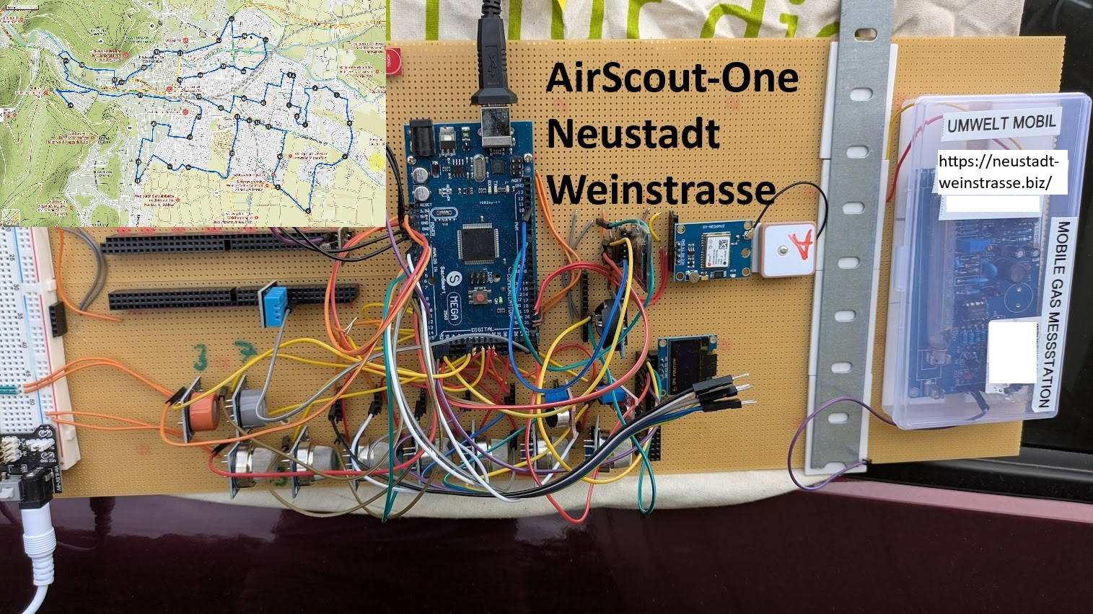
AirScout Neustadt 2025 Hard und Software für das Umweltkontrollsystem: AirScout
Eine Datenanalyse für die Bürger Neustadts.

Slide 2





Wie ist die Luft in Neustadt an der Weinstrasse?
Wo kann man Problemlos Joggen gehen?
Wie kann ich helfen die Luft zu verbessern?
Wo können die Kinder gefahrlos spielen?
Wo hat es Feinstaub, giftige Gase in Kombination mit hoher Luftfeuchtigkeit?
Wo sollte ich mit unserem asthakranken Opa nicht hinfahren?
1

Slide 3
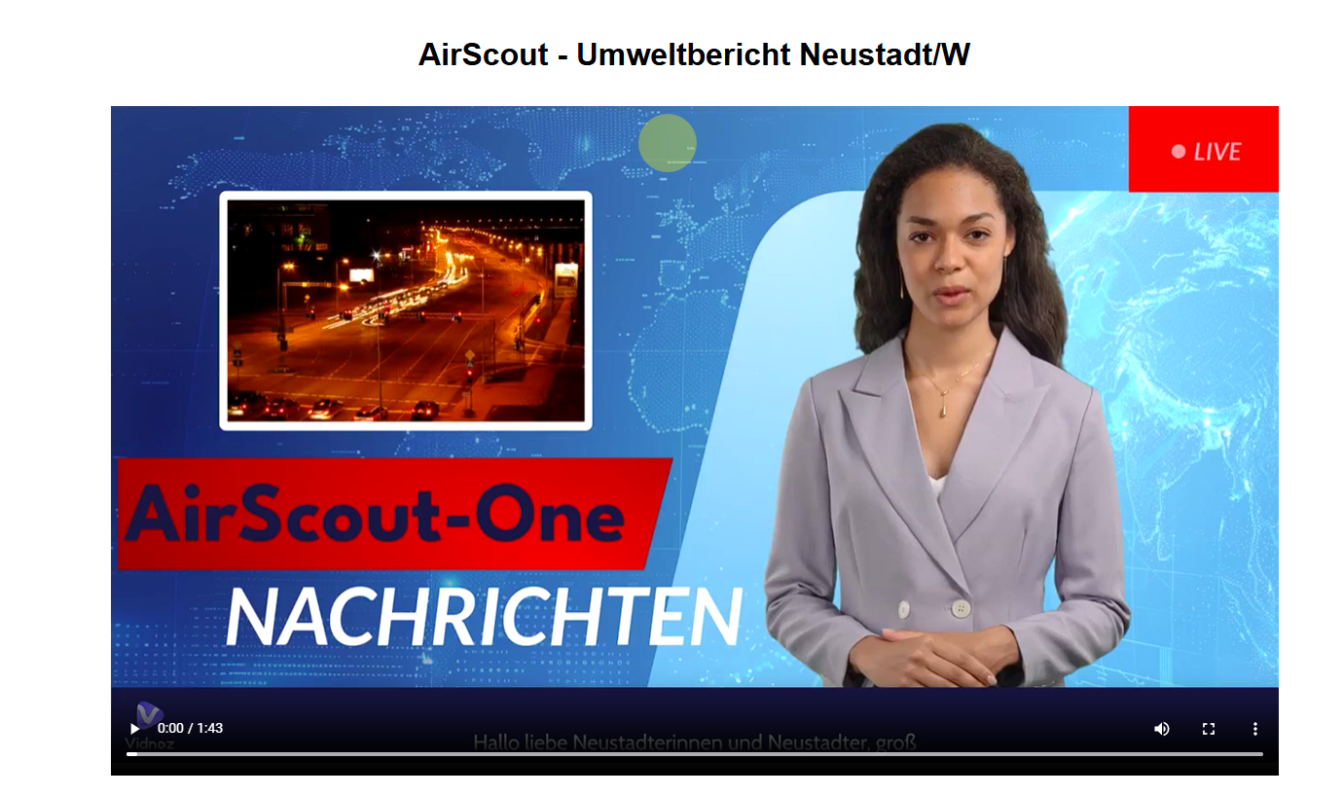
2

Slide 4
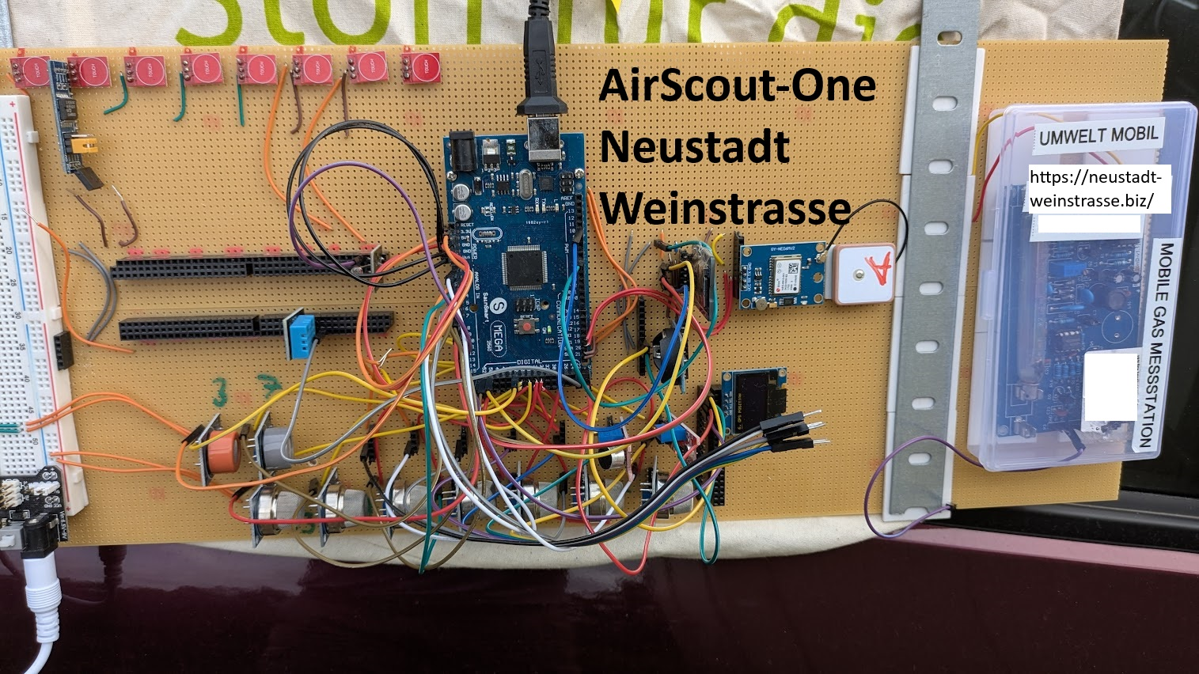
4

Slide 5
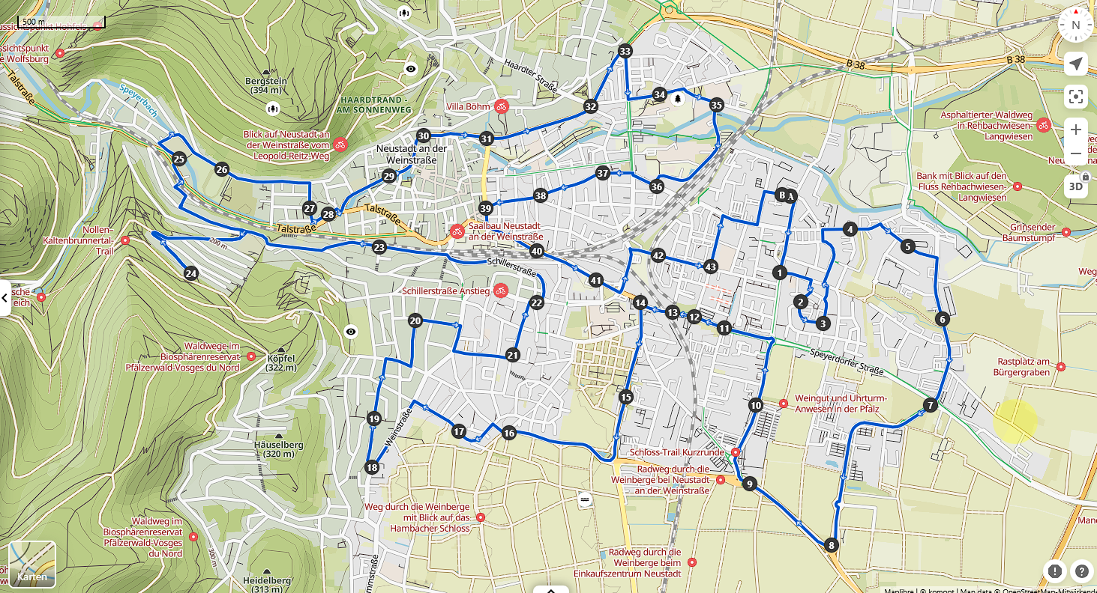
5

Slide 6
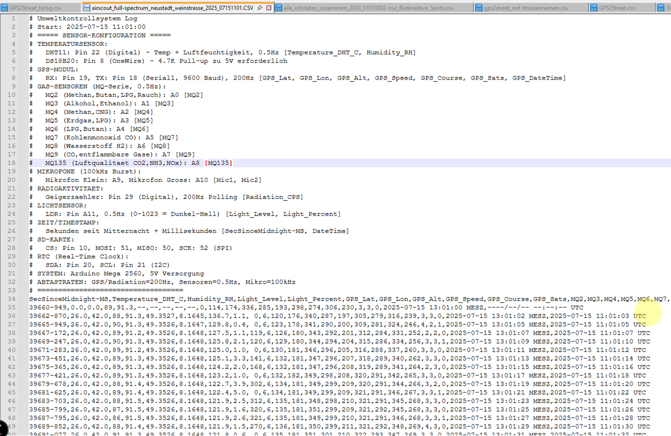
7

Slide 7
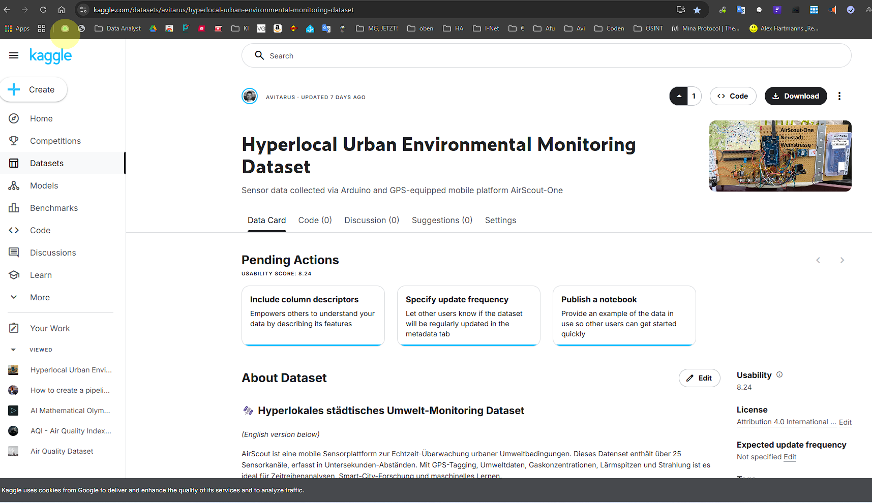
8

Slide 8
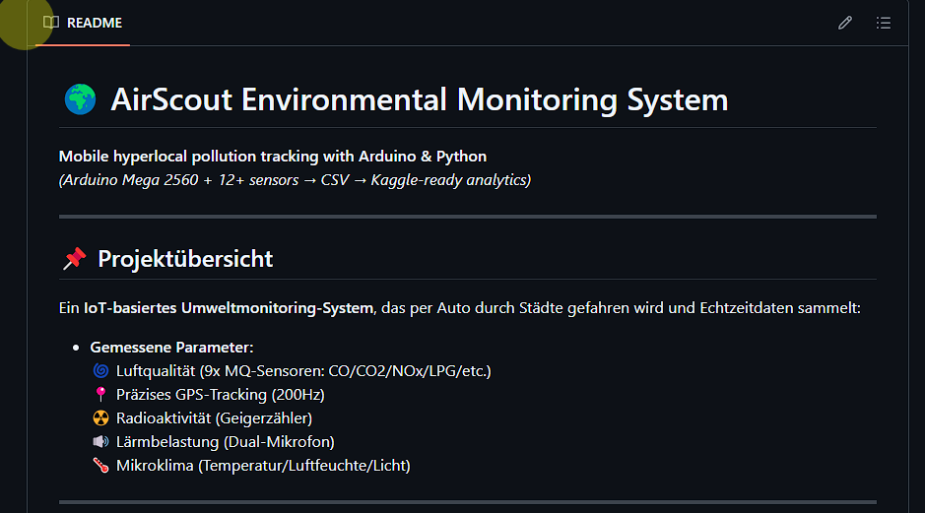
6

Slide 9
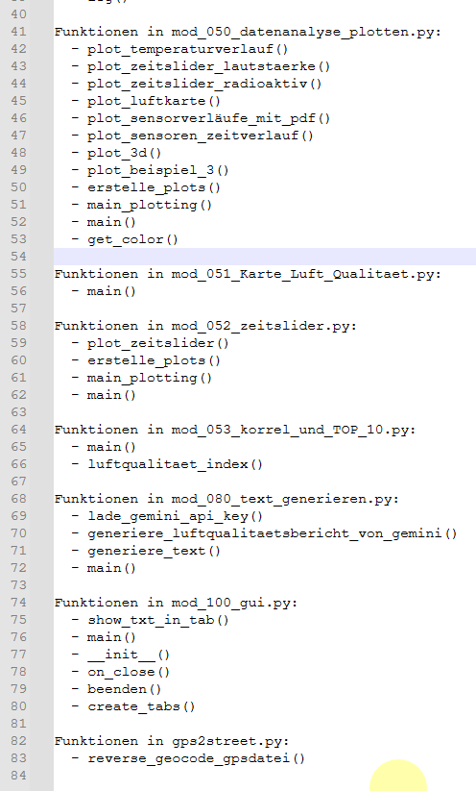
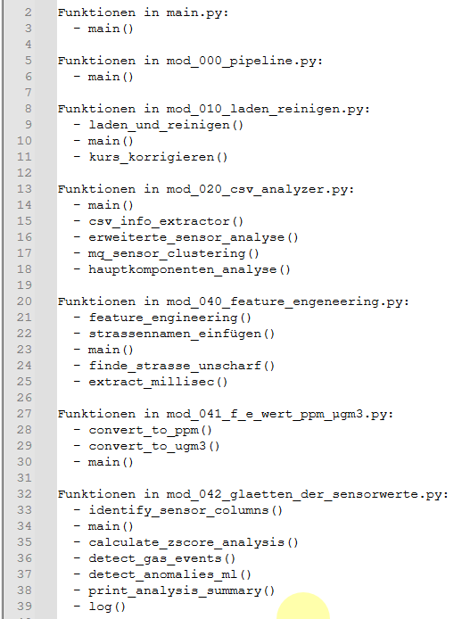
9

Slide 10
Danke für die Aufmerksamkeit
Mobiles, hyperlokales Umweltmonitoring-System (Arduino + Python).
Messung: Luftqualität, Radioaktivität, Lärm, Mikroklima & GPS.
Datenlogging auf SD-Karte → CSV → Kaggle-Dataset.
Python-Pipeline für Analyse, Heatmaps & Kartenvisualisierung.
Einsatz für Forschung & Citizen Science.
10

